Slide 1
ZDROWY STYL ŻYCIA

Slide 2
2
4
3
5
1

Slide 3
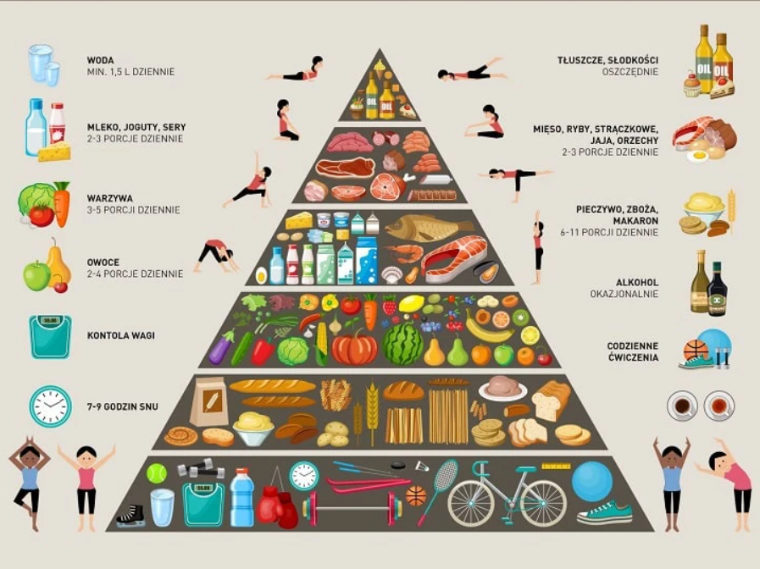
1
ZDROWE ODŻYWIANIE

Slide 4
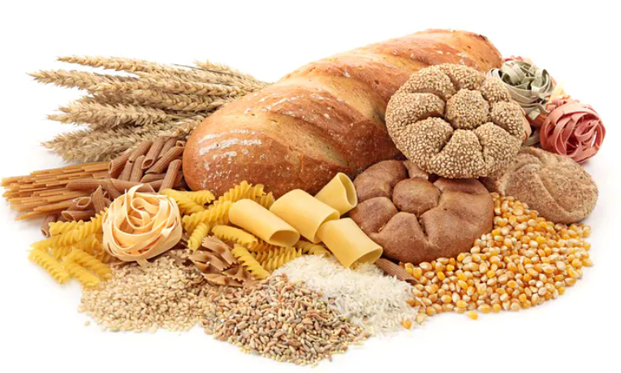
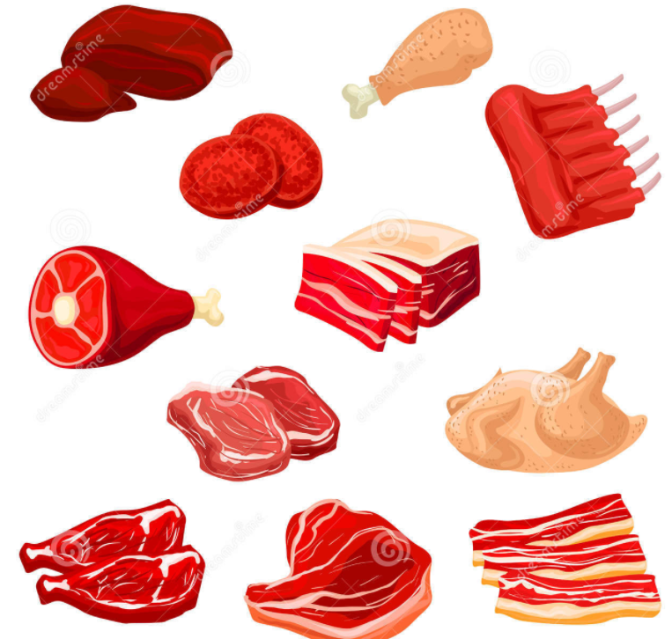
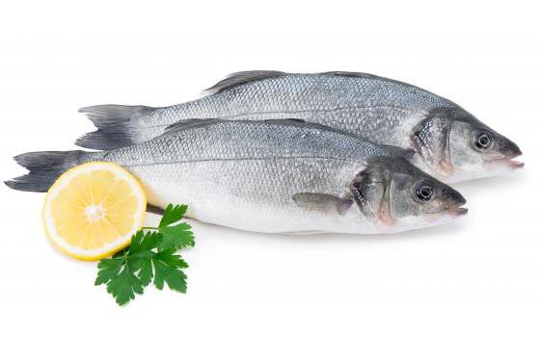
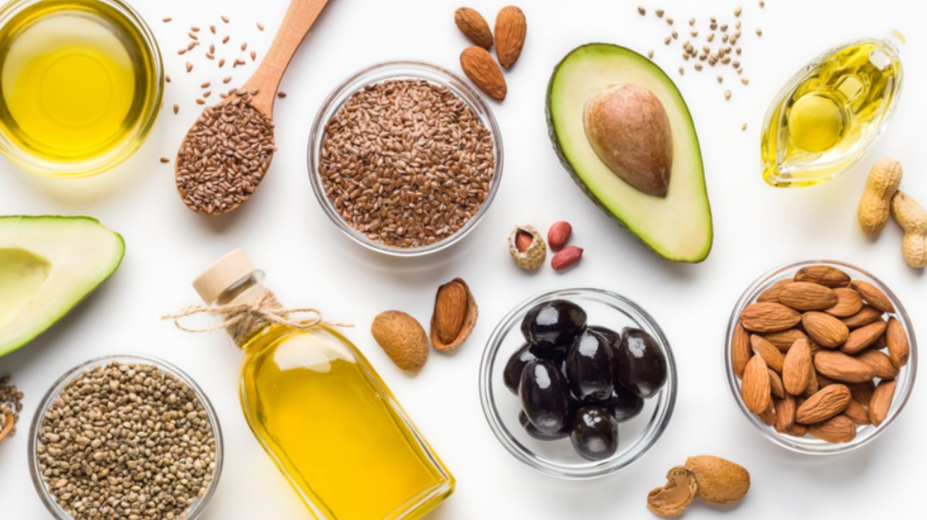
1
ZDROWE ODŻYWIANIE
Nawodnienie organizmu
Węglowodany:
pieczywo pełnoziarniste
makarony
kasze
płatki owsiane
Warzywa i owoce:
pomidor, cebula, por itp.
malina, jeżyna, truskawka
Nabiał i ryby:
Mleko, maślanka, jajka
Tuńczyk, krewetki, makrela
Mięso:
Wieprzowina, wołowina, drób
Tłuszcze:
Oleje, masło, oliwa z oliwek

Slide 5
2
AKTYWNOŚĆ RUCHOWA

Slide 6
3
WYPOCZYNEK
sen
gry planszowe
czytanie
bajki, filmy
leniuchowanie

Slide 7
4
DOBRA KONDYCJA PSYCHICZNA
Zaspokajanie potrzeb
Wiara w swoje możliwości
Poczucie bycia kochanym
Pozytywne myślenie
Dobry plan dnia

Slide 8
5
DBANIE O HIGIENĘ OSOBISTĄ I ODPOWIEDNI UBIÓR
Dbanie o odpowiedni ubiór
Higiena uszu i nosa
Mycie zębów
Codzienna kąpiel lub prysznic
Częste mycie rąk
Noszenie odpowiedniego obuwia

Slide 9
Dziękuję za uwagę
Przygotował: Jan Fryc kl. 2A

